Slide 1


Kevin의 알기 쉬운
Operators
: Handling errors
Spring Reactive Web Applications

Slide 2
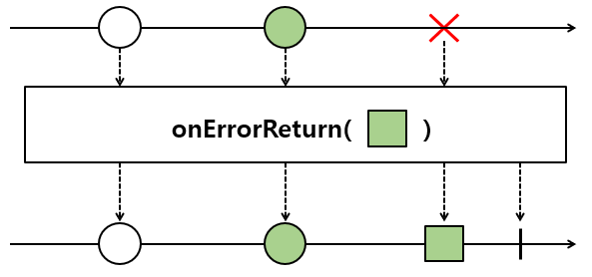
onErrorReturn
에러가 발생했을 때, onError signal을 Downstream으로 전파하지 않고, 대체 값을 emit한다.
Java에서 try ~ catch 문의 catch 블록에서 발생한 예외 대신에 대체 값을 리턴 하는 방식과 유사하다.

Slide 3
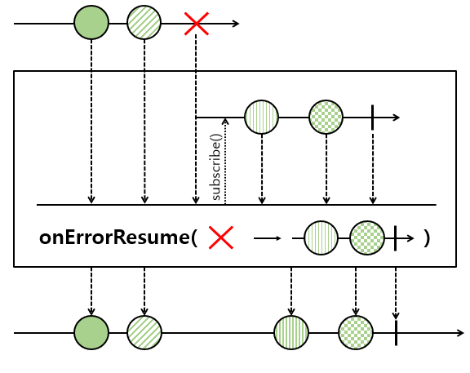
onErrorResume
에러가 발생했을 때, onError signal을 Downstream으로 전파하지 않고 대체 Publisher를 리턴한다.
즉, 에러로 인해 중단된 Sequence를 다시 재개하는 역할을 한다.

